Slide 1
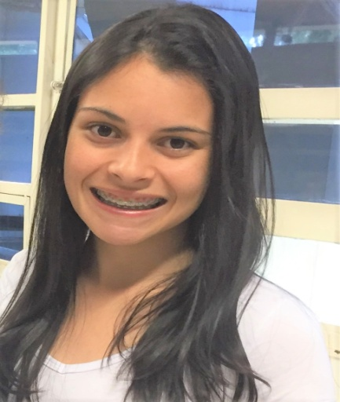
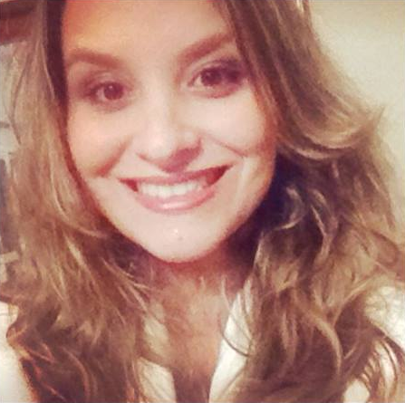
Universidade de São Paulo
Faculdade de Odontologia de Ribeirão Preto
Disciplina de Dentística I
Relatório Final
de Atividades Clínicas
Barbara L. S. Bezerra
Francislaine C. T. Mantuan
Orientadora: Professora Doutora Regina Guenka Palma-Dibb
Turma A
Primeiro Semestre 2017

Slide 2
21/03/2017
Seleção dos Pacientes
Somente nesta primeira clínica
Serão atendidos dois pacientes por dupla.
Os dois trabalharão como operador e auxiliar.
Procedimentos realizados:
Operador: Barbara
Auxiliar: Francislaine
Paciente: R.G.V.S
Prontuário: RG045705
Anamnese
Instrução sobre dieta e saúde bucal
Profilaxia (boca toda)
Operador: Francislaine
Auxiliar: Barbara
Não teve paciente para Atendimento.
Avaliação | Quantitativa* | Qualitativa**
Operador: Barbara | 1,8 | 0,3
Auxiliar: Francislaine | 0,9 | 0,15
Avaliação | Quantitativa* | Qualitativa**
Operador: Franicislaine | - | 0
Auxiliar: Barbara | - | 0
* A dupla informa a soma de Pontos por procedimento, conforme “Procedimentos em Dentística, Códigos SUS e Pontos” e Sistema Romeu.
** Notas de zero 1,0 para o operador e de zero a 0,5, para o auxiliar, por clínica. As notas serão por concordância entre 2 ou 3 Professores.

Slide 3
28/03/2017
Procedimentos realizados:
Falta Injustificada do paciente.
No entanto foram realizados procedimentos clínico no auxiliar (Barbara):
Profilaxia (Boca toda)
Avaliação | Quantitativa* | Qualitativa**
Operador: Francislaine | 1 | 0
Auxiliar: Barbara | 0 | 0
* A dupla informa a soma de Pontos por procedimento, conforme “Procedimentos em Dentística, Códigos SUS e Pontos” e Sistema Romeu.
** Notas de zero 1,0 para o operador e de zero a 0,5, para o auxiliar, por clínica. As notas serão por concordância entre 2 ou 3 Professores.

Slide 4
04/04/2017
Procedimentos realizados:
Falta Injustificada do paciente.
No entanto foram realizados procedimentos clínico no auxiliar (Francislaine):
Profilaxia (Boca toda)
Moldagem total das arcadas superior e inferior
Vazamento de Modelo
Avaliação | Quantitativa* | Qualitativa**
Operador: Barbara | 3 | 0
Auxiliar: Francislaine | 2 | 0
* A dupla informa a soma de Pontos por procedimento, conforme “Procedimentos em Dentística, Códigos SUS e Pontos” e Sistema Romeu.
** Notas de zero 1,0 para o operador e de zero a 0,5, para o auxiliar, por clínica. As notas serão por concordância entre 2 ou 3 Professores.

Slide 5
18/04/2017
Procedimentos realizados:
Paciente: C.R.F.O
Prontuário: RG046070
Anamnese
Profilaxia boca toda
Radiorafia interproximal digital de molares direito e molares esquerdo
Exame clínico
Preenchimento da fica de achados clínicos e tratamento proposto
Avaliação | Quantitativa* | Qualitativa**
Operador: Francislaine | 3,4 | 0
Auxiliar: Barbara | 1,7 | 0
* A dupla informa a soma de Pontos por procedimento, conforme “Procedimentos em Dentística, Códigos SUS e Pontos” e Sistema Romeu.
** Notas de zero 1,0 para o operador e de zero a 0,5, para o auxiliar, por clínica. As notas serão por concordância entre 2 ou 3 Professores.

Slide 6
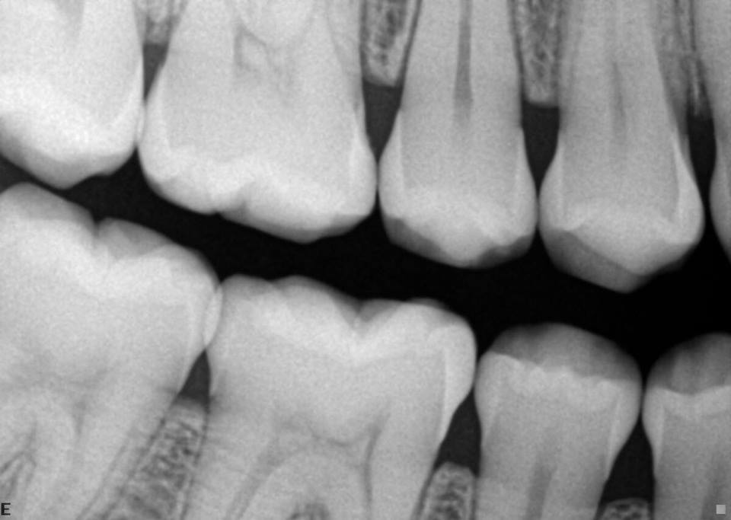
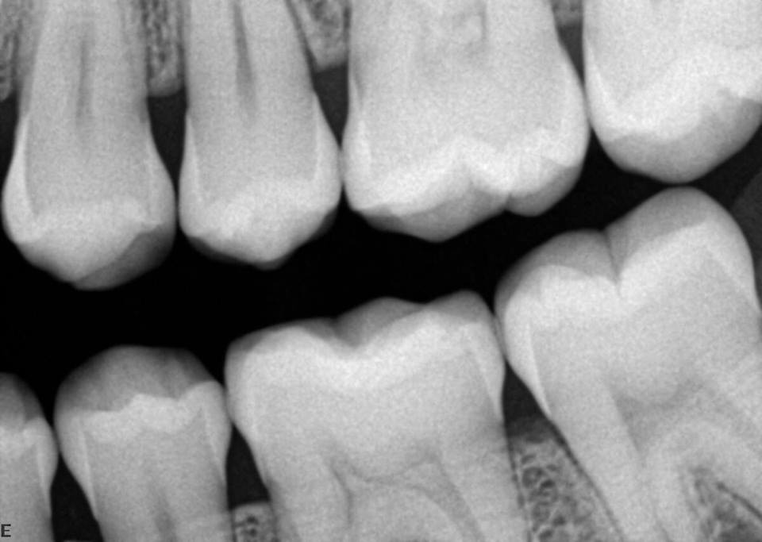
Fotos dos procedimentos realizados no dia 25/04/2017:
Paciente: C.R.F.O Prontuário: RG046070
Radiografias interproximais de pré-molares e molares
Radiografia interproximal de pré-molares e molares direito
Radiografia interproximal de pré-molares e molares esquerdo

Slide 7
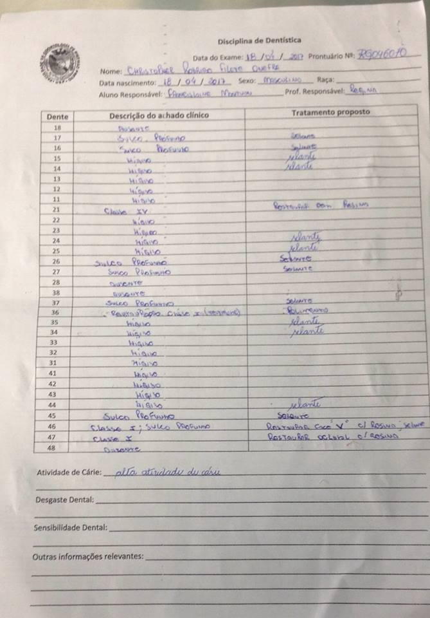
Fotos dos procedimentos realizados no dia 25/04/2017:
Paciente: C.R.F.O Prontuário: RG046070
Ficha de achados clínicos e tratamento proposto

Slide 8
25/04/2017
Procedimentos realizados:
Paciente: R.G.V.S
Prontuário: RG045705
Radiografia Interproximal Digital (MD e ME)
Profilaxia (boca toda) com ultrasson
Exame clínico
Preenchimento da ficha de achados
Plano de Tratamento
Anestesia (tópica)
Avaliação | Quantitativa* | Qualitativa**
Operador: Barbara | 4,4 | 0
Auxiliar: Francislaine | 2,2 | 0
* A dupla informa a soma de Pontos por procedimento, conforme “Procedimentos em Dentística, Códigos SUS e Pontos” e Sistema Romeu.
** Notas de zero 1,0 para o operador e de zero a 0,5, para o auxiliar, por clínica. As notas serão por concordância entre 2 ou 3 Professores.

Slide 9
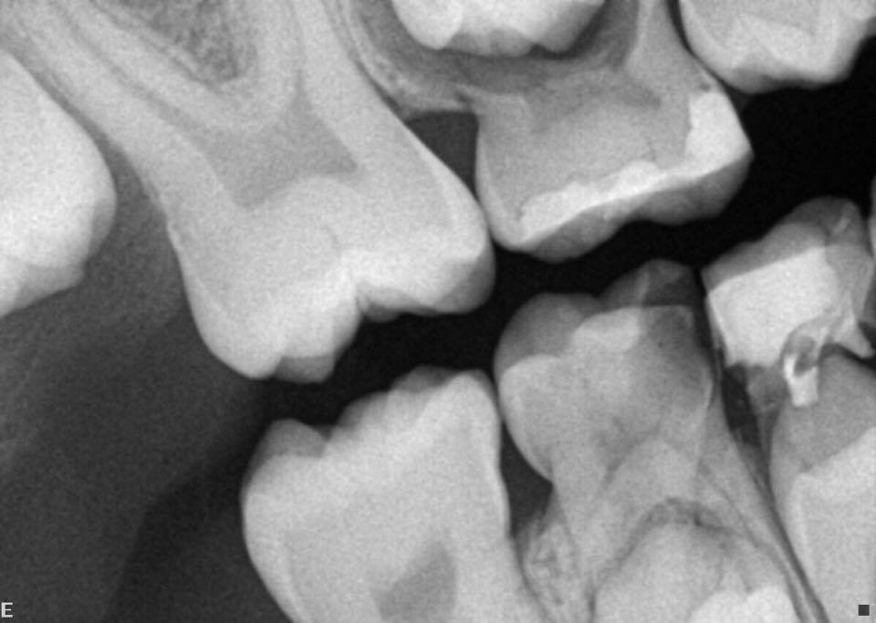
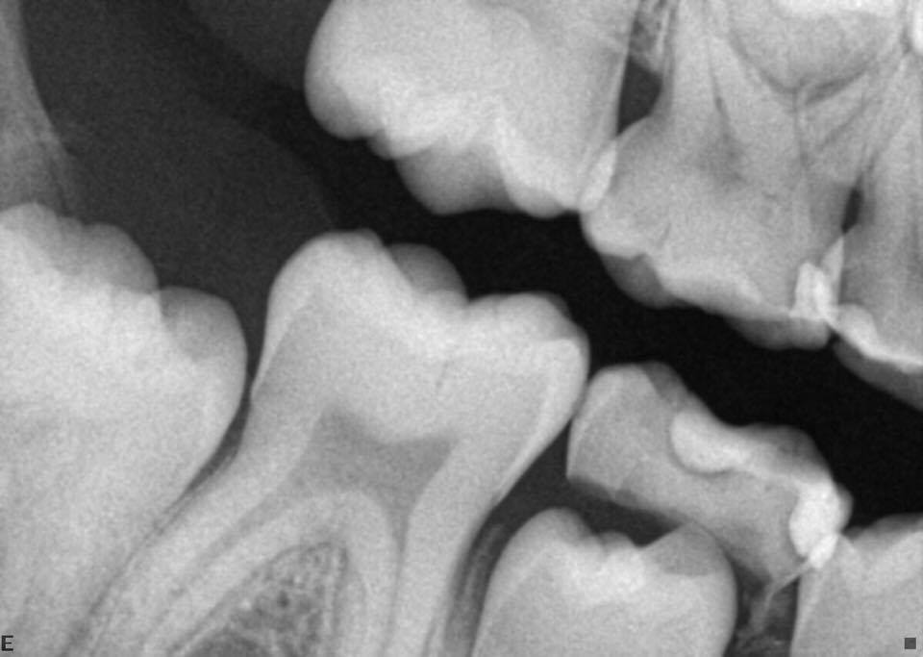
Fotos dos procedimentos realizados no dia 25/04/2017:
Paciente: R.G.V.S Prontuário: RG045705
Procedimentos realizados: Radiografias Interproximais
Radiografia Interproximal ME
Radiografia Interproximal MD

Slide 10
02/05/2017
Procedimentos realizados:
Paciente: C.R.F.O
Prontuário: RG046070
Escovação supervisionada
Instrução sobre dieta e saúde bucal
Preenchimento do Odontograma
Preenchimento do plano de tratamento
Aplicação de anestesia tópica no dente 17
Aplicação de anestesia Infiltrativa
Isolamento absoluto do dente 17(com grampo 201) ao 15
Selante ionômerico do dente 17
Selante ionônerico do dente 16
Documentação Fotográfica dos selantes
Avaliação | Quantitativa* | Qualitativa**
Operador: Francislaine | 6,4 | 0,5
Auxiliar: Barbara | 3,2 | 0,25
* A dupla informa a soma de Pontos por procedimento, conforme “Procedimentos em Dentística, Códigos SUS e Pontos” e Sistema Romeu.
** Notas de zero 1,0 para o operador e de zero a 0,5, para o auxiliar, por clínica. As notas serão por concordância entre 2 ou 3 Professores.

Slide 11
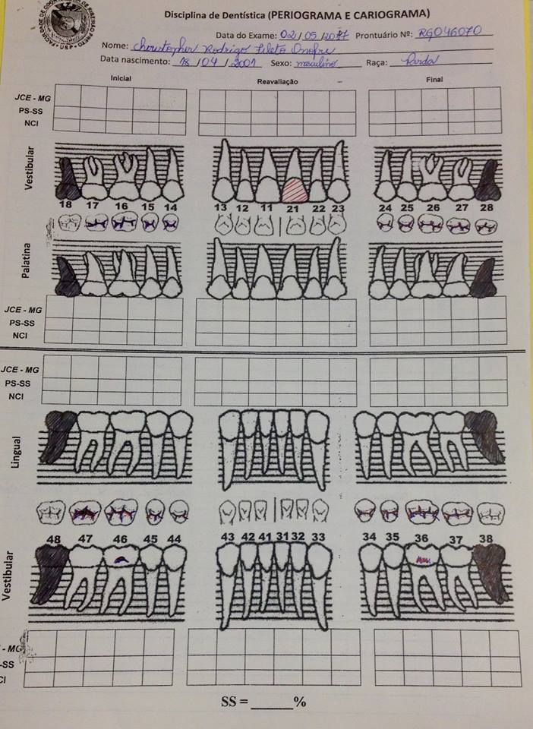
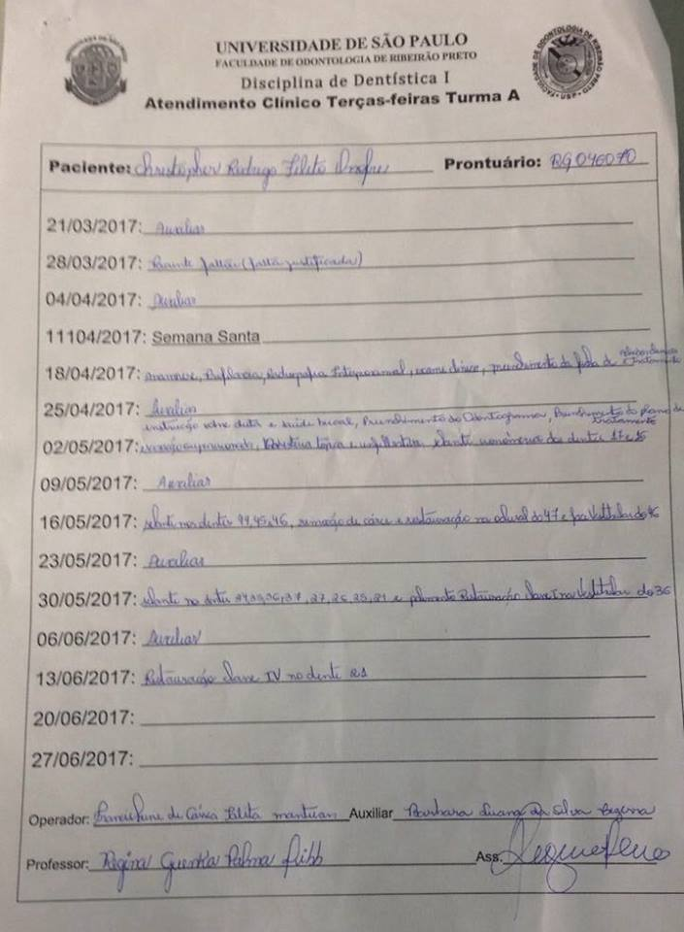
Fotos dos procedimentos realizados no dia 02/04/2017:
Paciente: C.R.F.O Prontuário: RG046070
Procedimentos realizados:Odontograma e plano de tratamento

Slide 12
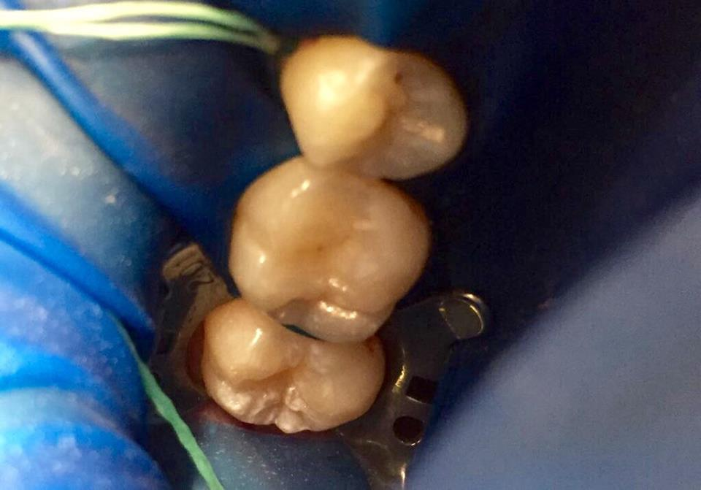
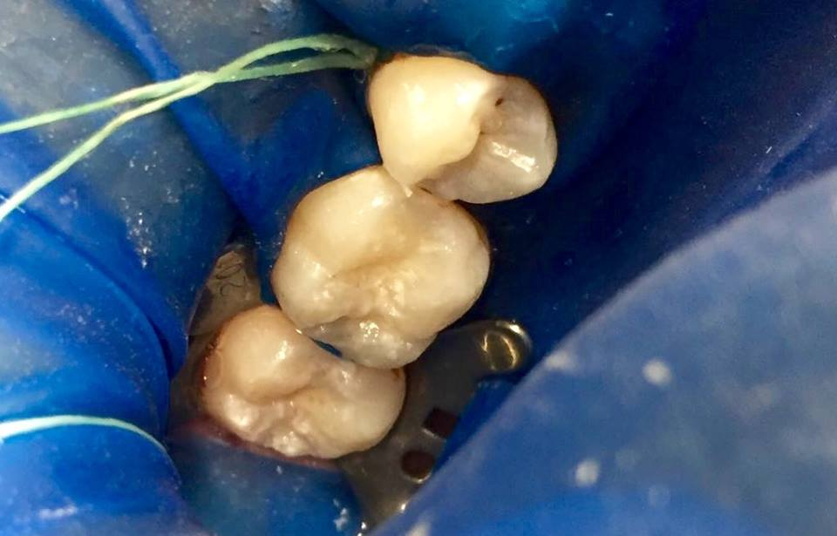
Fotos dos Procedimentos realizados: 02/05/2017
Paciente: C.R.F.OProntuário:RG046070
Procedimentos realizados: isolamento absoluto e selante ionômerico do dente 16 e 17

Slide 13
09/05/2017
Procedimentos realizados:
Paciente: R.G.V.S
Prontuário: RG045705
Instrução de higiene oral
Escovação supervisionada
Anestesia (tópica)
Anestesia (infiltrativa)
Isolamento absoluto
Foto inicial
Remoção de restauração (Resina) na mesial do dente 55
Remoção de tecido cariado na distal do dente 54
Foto do preparo
Condicionamento com ácido fosfórico (Dente 54 e 55)
Aplicação de sistema adesivo (Dente 54 e55)
Restauração dente decíduo posterior com resina (Ocluso Mesial do 54)
Restauração dente decíduo posterior com resina (Ocluso Distal do 55)
Foto final
Avaliação | Quantitativa* | Qualitativa**
Operador: Barbara | 10,4 | 0,8
Auxiliar: Francislaine | 5,2 | 0,4
* A dupla informa a soma de Pontos por procedimento, conforme “Procedimentos em Dentística, Códigos SUS e Pontos” e Sistema Romeu.
** Notas de zero 1,0 para o operador e de zero a 0,5, para o auxiliar, por clínica. As notas serão por concordância entre 2 ou 3 Professores.

Slide 14
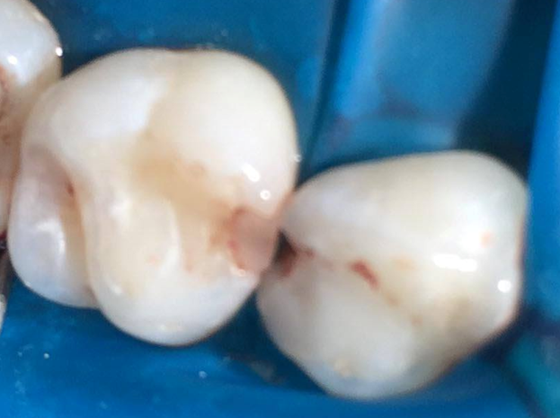
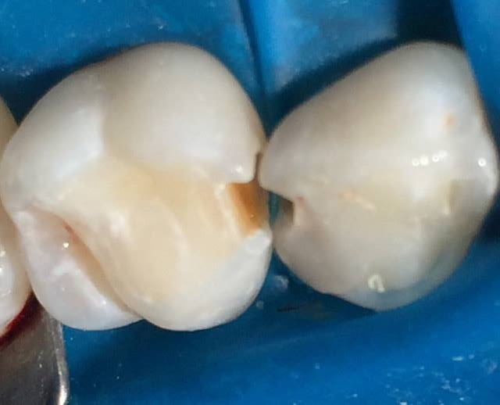
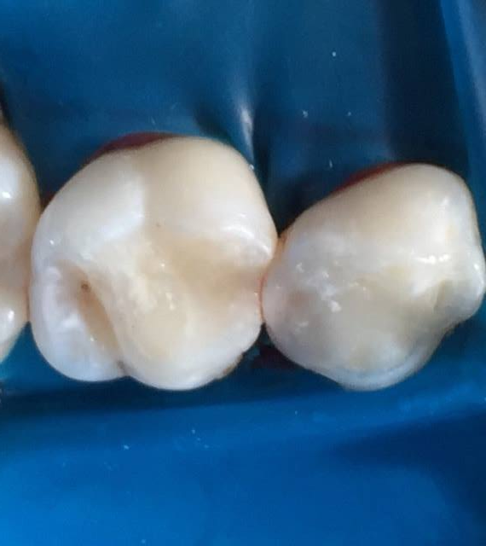
Fotos dos procedimentos realizados no dia 09/05/2017:
Paciente:R.G.V.S Prontuário: RG045705
Procedimentos realizados: Slide Anterior
Foto Inicial
Foto do preparo – Remoção tecido cariado no
54 e remoção de restauração no 55
Foto Final

Slide 15
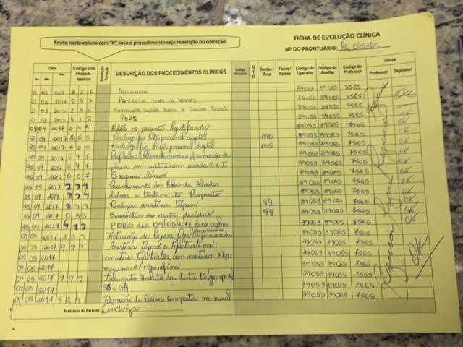
Fotografia das Fichas de Evolução Clínica (cor amarela):

Slide 16
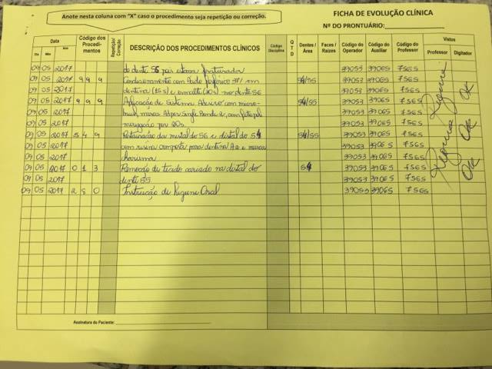
Fotografia das Fichas de Evolução Clínica (cor amarela):

Slide 17
16/05/2017
Procedimentos realizados:
Paciente: C.R.F.O
Prontuário: RG046070
Procedimentos Realizados | Unidade | Quantidade/Pontos
Isolamento absoluto do dente 16(grampo201)ao dente 14 | Região | 1x1,0=1,0
Selante dos dentes 14 e 15 com ketac | Dente | 2x1,0=2,0
Isolamento aboluto do dente 26(grampo 201)ao dente 24 | Região | 1x1,0=1,0
Selante dos dente 26,25 e 24 com ketac | Dente | 3x1,0=3,0
Isolamento do dente 37(grampo 201)ao dente 34 | Região | 1x1,0=1,0
Selante dos dentes 37,36,35 e 34 com Ketac | Dente | 4x1,0=4,0
Anestesia tópica e infiltrativa nos dentes 16,26 | Região | 2x0,4=0,8
Anestesia tópica e Bloqueio do nervo alveolar inferior e lingual esquerdo | Região | 1x0,4=0,4
Avaliação | Quantitativa* | Qualitativa**
Operador: Francislaine | 13,2/ 13,4
Auxiliar: Barbara | 6,6/ 6,7
* A dupla informa a soma de Pontos por procedimento, conforme “Procedimentos em Dentística, Códigos SUS e Pontos” e Sistema Romeu.
** Notas de zero 1,0 para o operador e de zero a 0,5, para o auxiliar, por clínica. As notas serão por concordância entre 2 ou 3 Professores.

Slide 18
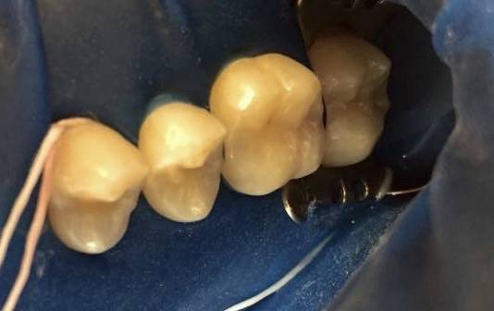
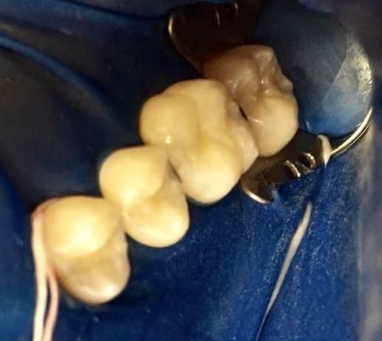
Fotos dos procedimentos realizados no dia 16/05/2017:
Paciente: C.R.F.O Prontuário: RG046070
Procedimentos realizados:Isolamento absoluto e selante nos dentes:15,14,24,25,26,27,37,36,34,35
Dentes14,15,16,17 antes da aplicação do selante
Dentes14,15,16,17 após a aplicação do selante

Slide 19
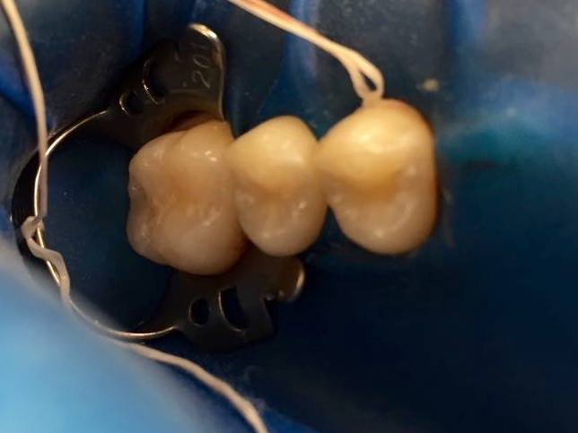
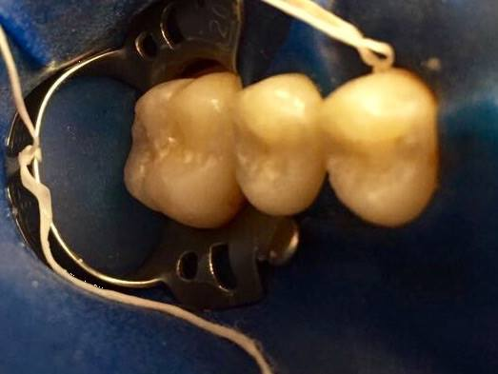
Dentes:24,25 e 26 antes da aplicação do selante
Dentes:24,25 e 26 após a aplicação do selante

Slide 20
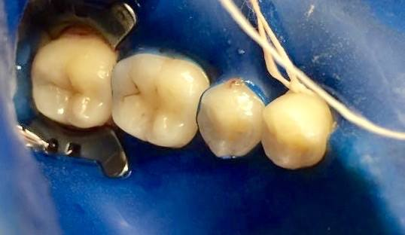
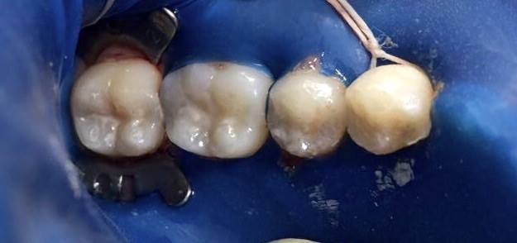
Dentes:34,35,36 e 37 antes da aplicação do selante
Dentes:34,35,36 e 37 após a aplicação do selante

Slide 21
23/05/2017
Procedimentos realizados:
Paciente: R.G.V.S
Prontuário: RG045705
Procedimentos Realizados | Unidade | Quantidade/Pontos
Documentação Fotográfica | Dente | 3x0,4 = 1,2
Anestesia Tópica e Infiltrativa | Região | 2x0,4 = 0,8
Isolamento Absoluto | Região | 1x1,0 = 1,0
Remoção de restauração (Selante Resinoso Fraturado), dente 36 | Face | 1x0,8 = 0,8
Condicionamento com ácido fosfórico (Dente 36) | Dente | 1x0,4 = 0,4
Aplicação Sistema Adesivo | Dente | 1x0,4 = 0,4
Selante (Resinoso) Dente 36 | Dente | 1x1,0 = 1,0
Recontorno e repolimento de Restauração (Face oclusal e mesial do 75) | Face | 2x0,4 = 0,8
Acabamento e Polimento de restauração (Face oclusal do 36, oclusal e distal do 54, e oclusal e mesial do 55) | Face | 5x0,2 = 1,0
Alta Total do Paciente na Dentística | - | -
Avaliação | Quantitativa* | Qualitativa**
Operador: Barbara | 7,4/ 7,8
Auxiliar: Francislaine | 3,7 / 3,9
* A dupla informa a soma de Pontos por procedimento, conforme “Procedimentos em Dentística, Códigos SUS e Pontos” e Sistema Romeu.
** Notas de zero 1,0 para o operador e de zero a 0,5, para o auxiliar, por clínica. As notas serão por concordância entre 2 ou 3 Professores.

Slide 22
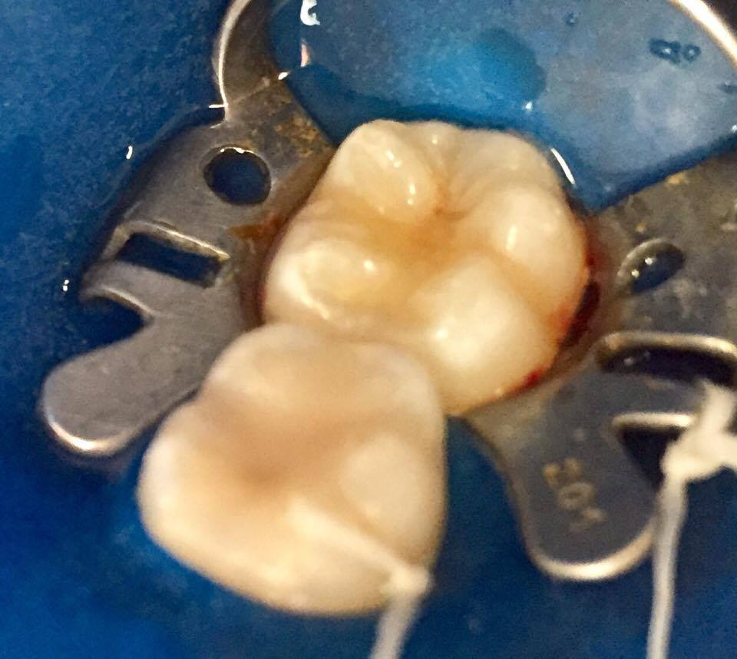
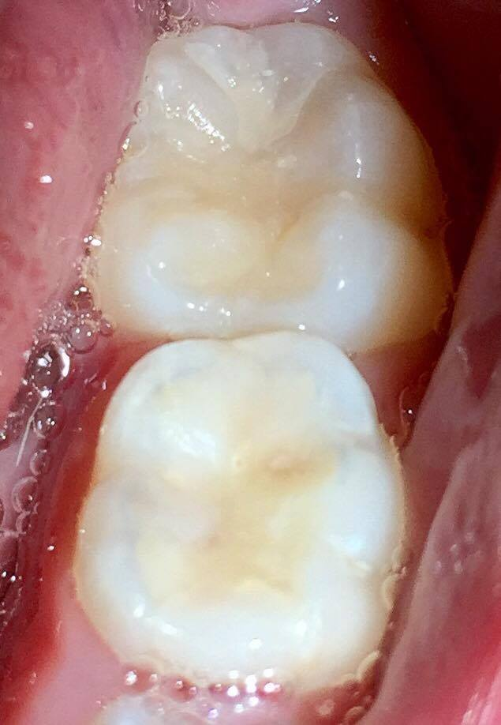
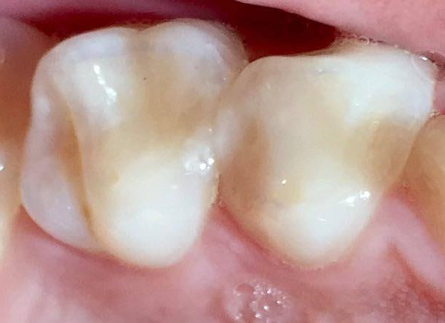
Fotos dos procedimentos realizados no dia 23/05/2017:
Paciente: R.G.V.S Prontuário: RG045705
Foto Inicial
Foto - Selante resinoso no 36 e recontorno e
repolimento do 75 (face mesial e oclusal)
Acabamento e Polimento dente 54 (face oclusal e distal),
Dente 55 (face oclusal e mesial)

Slide 23
30/05/2017
Procedimentos realizados:
Paciente: C.R.F.O
Prontuário: RG046070
Procedimentos Realizados | Unidade | Quantidade/Pontos
Anestesia tópica e bloqueio do nervo alveolar inferior e lingual direito | Região | 1x0,4=0,4
Isolamento absoluto do dente 47(grampo 26) ao dente 44 | Região | 1x1,0=1,0
Remoção de tecido cariado dos dentes:47(face oclusal),46(face oclusal e vestibular) | Dente | 2x1,0=2,0
Condicionamento Ácido Fosfórico | dente | 2x0,4=0,8
Aplicação de sistema adesivo(single bons) | dente | 2x0,4=0,8
Restauração de dente permanente posterior com resina composta Z350:face oclusal do dente 47 e face ocluso-vestibular do dente 46. | Face | 3x2,0=6,0
Selante resinoso nos dentes :47,46,45 e 44 | Dente | 4x1,0=4,0
Avaliação | Quantitativa* | Qualitativa**
Operador: Francislaine | 15
Auxiliar: Barbara | 7,5
* A dupla informa a soma de Pontos por procedimento, conforme “Procedimentos em Dentística, Códigos SUS e Pontos” e Sistema Romeu.
** Notas de zero 1,0 para o operador e de zero a 0,5, para o auxiliar, por clínica. As notas serão por concordância entre 2 ou 3 Professores.

Slide 24
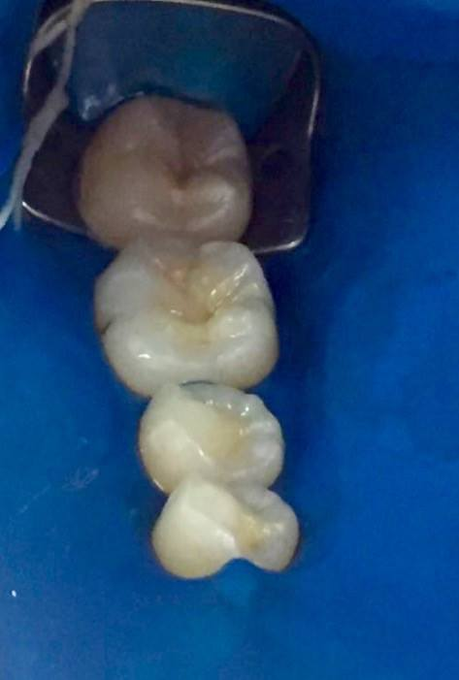
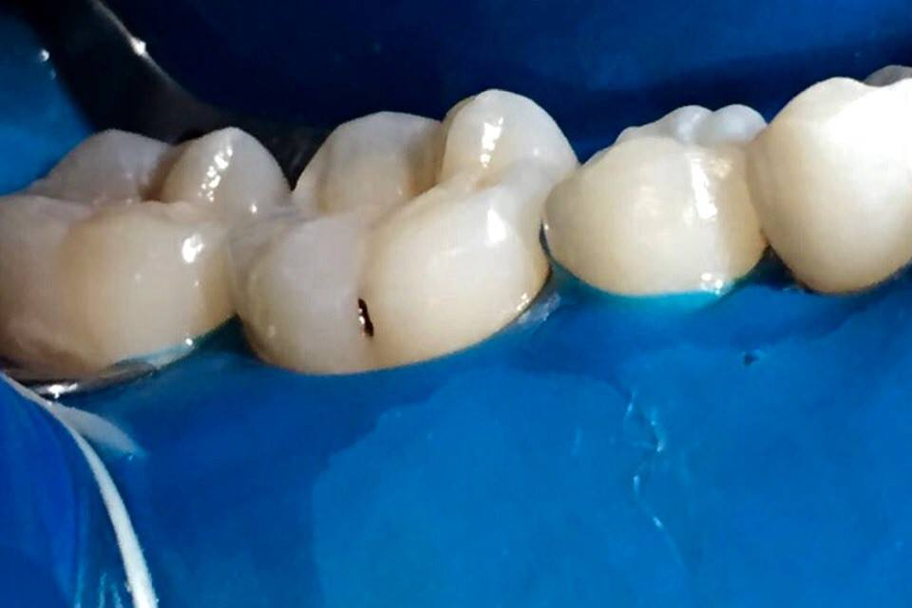
Fotos dos procedimentos realizados no dia 30/05/2017:
Paciente:C.R.F.O Prontuário:RG046070
Dentes 47 e 46 antes do preparo e dentes 47,46,45,e 44antes da aplicação do selante

Slide 25
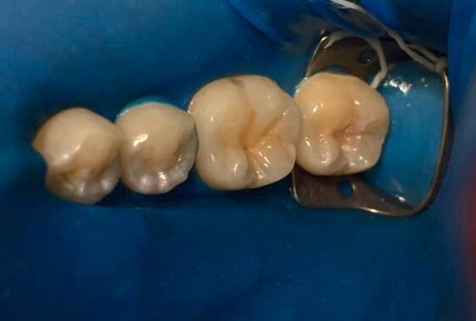
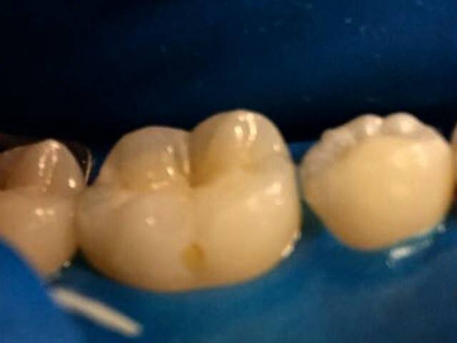
Dentes 47 e 46 após o preparo da cavidade

Slide 26
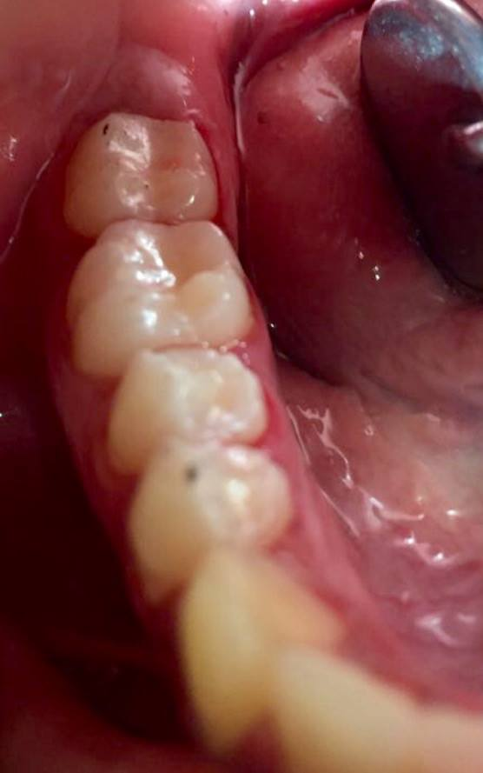
Dentes 47 e 46 após a restauração e dentes 47,46,45 e 44 após aplicação do selante

Slide 27
06/06/2017
Procedimentos realizados:
Paciente: R.L.F
Prontuário: RG044943
Procedimentos Realizados | Unidade | Quantidade/Pontos
Profilaxia Boca Toda | Boca toda | 1x1,0 = 1
Instrução Sobre Dieta e Saúde Bucal | Paciente | 1x0,4 = 0,4
Exame Clínico | Paciente | 1x0,4 = 0,4
Preenchimento Ficha de Plano de Tratamento | Paciente | 1x1,0 = 1,0
Preenchimento Ficha de Achados Clínicos e Tratamento Proposto | Paciente | 1x0,4 = 0,4
Recontorno e Repolimento de restauração de Amalgama na face oclusal dos dentes 15, 16 24, 25, 26, 37, e 46 | Face | 7x0,4 = 2,8
Documentação Fotográfica | Paciente | 0,4
PDRS dia 20/06/17 | - | -
Avaliação | Quantitativa* | Qualitativa**
Operador: Barbara | 6,4 / 10,8
Auxiliar: Francislaine | 3,2 / 5,4
* A dupla informa a soma de Pontos por procedimento, conforme “Procedimentos em Dentística, Códigos SUS e Pontos” e Sistema Romeu.
** Notas de zero 1,0 para o operador e de zero a 0,5, para o auxiliar, por clínica. As notas serão por concordância entre 2 ou 3 Professores.

Slide 28
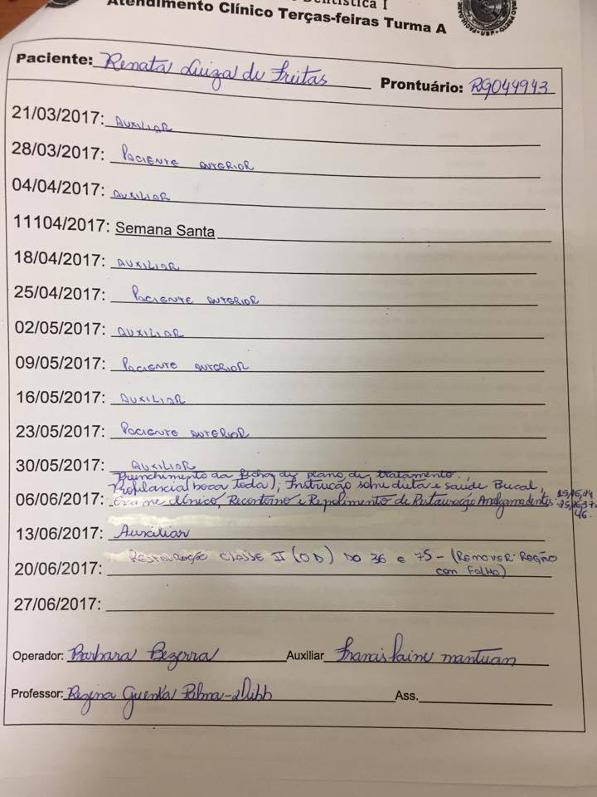
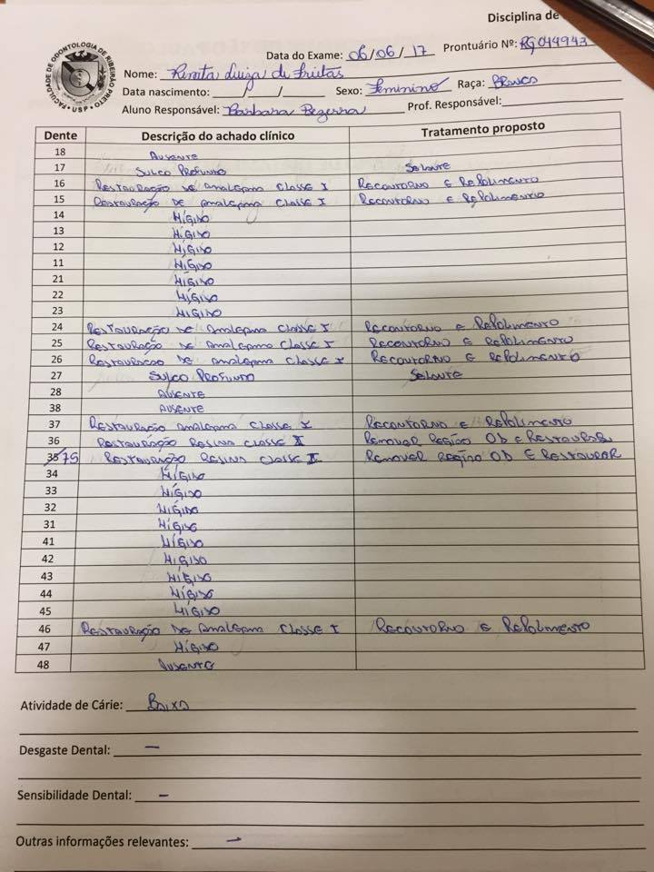
Fotos dos procedimentos realizados no dia 06/06/2017:
Paciente: R.L.F Prontuário: RG044943

Slide 29
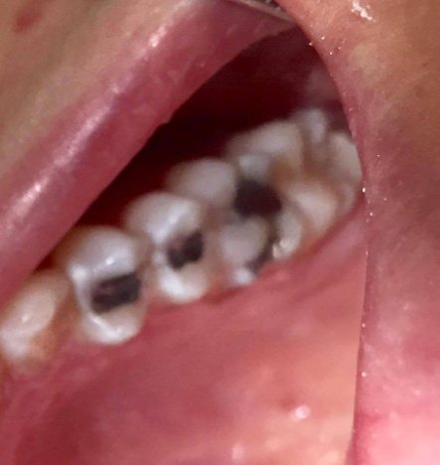
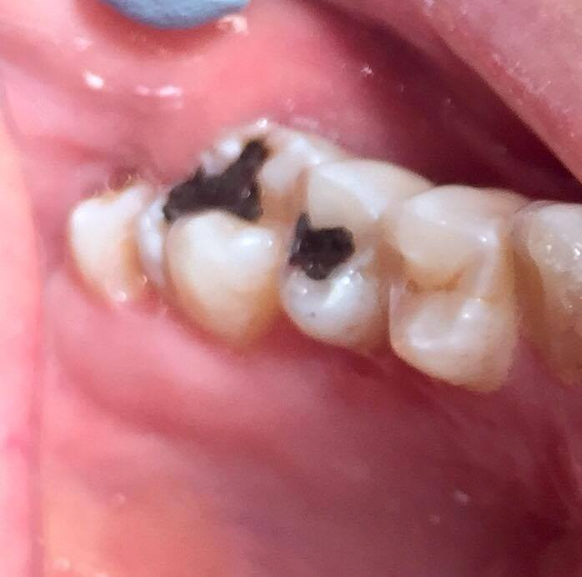
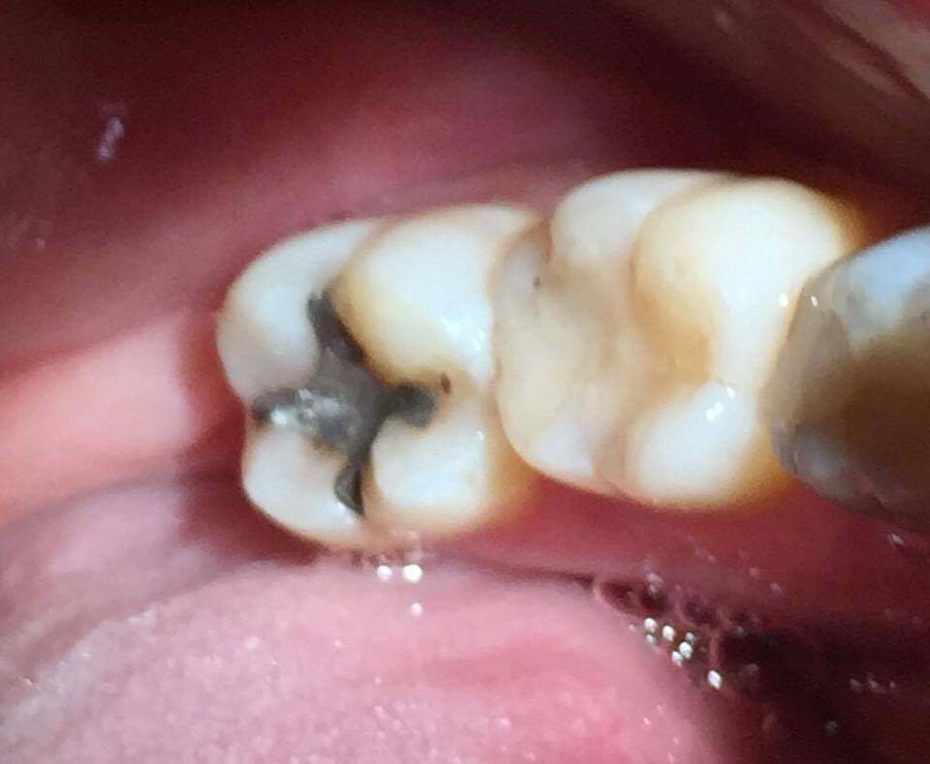
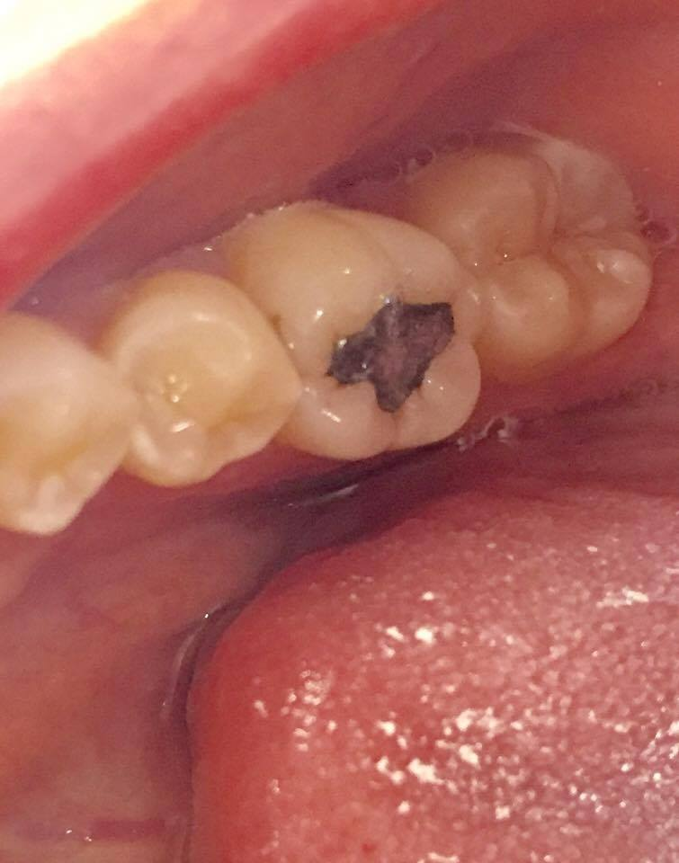
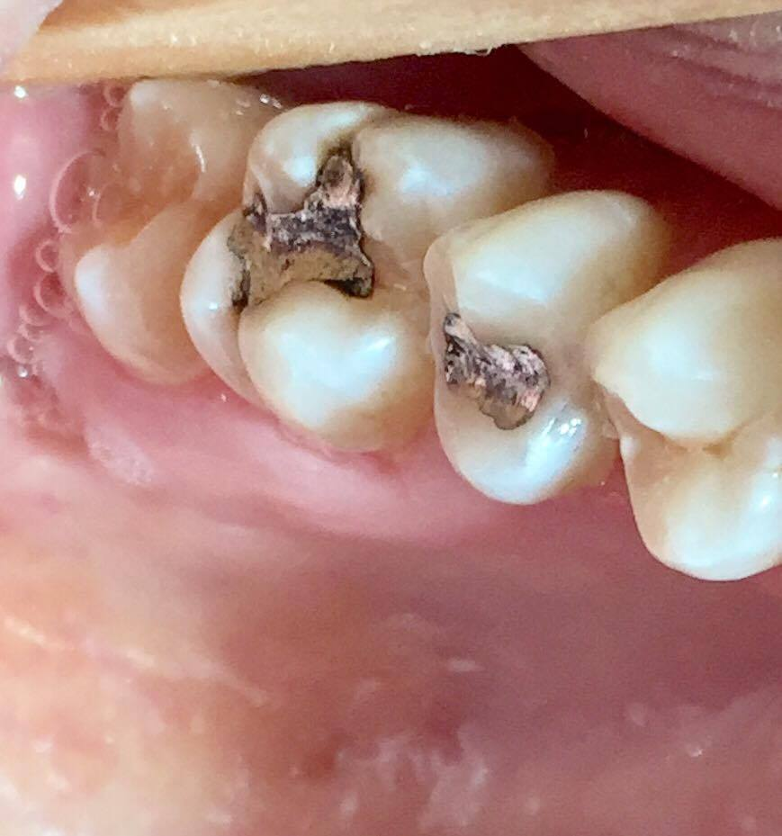
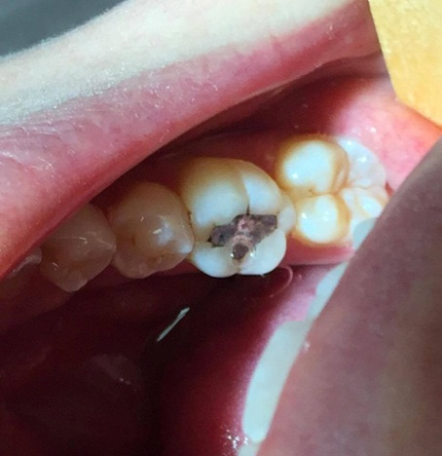
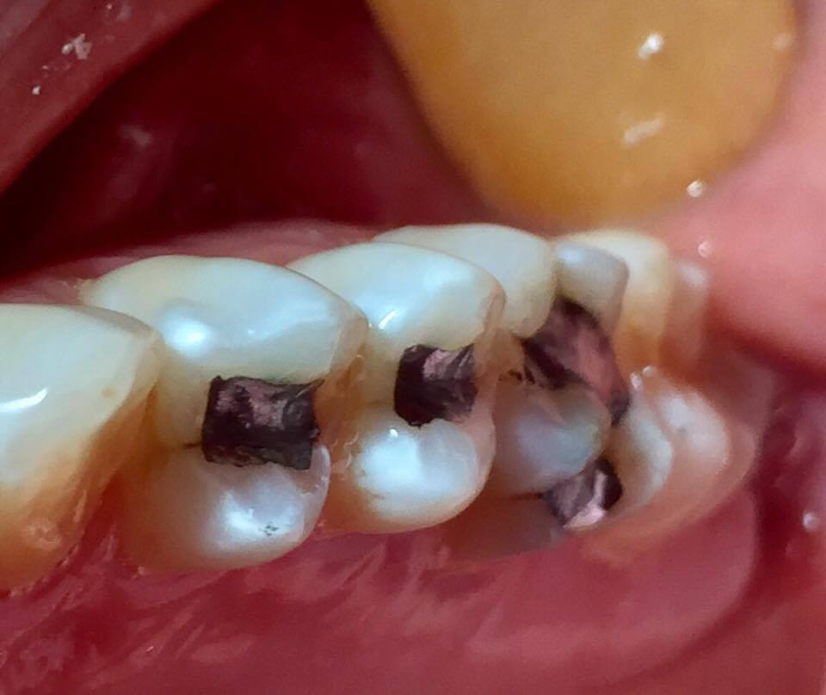
Fotos dos procedimentos realizados no dia 06/06/2017:
Paciente: R.L.F Prontuário: RG044943
Fotos iniciais
Fotos Finais

Slide 30
13/06/2017
Procedimentos realizados:
Paciente: C.T.P
Prontuário: RG048551
Procedimentos Realizados | Unidade | Quantidade/Pontos
Preenchimento da ficha de achados clínicos e tratamento proposto | Paciente | 1x0,4=0,4
Anestesia tópica e bloqueio do nervo alveolar inferior e lingual direito | Região | 1x0,4=0,4
Isolamento absoluto do dente 48(grampo 201) ao dente 44 | Região | 1x1,0=1,0
Preparo cavitário do dente 47(face oclusal,mesial e lingual) | Dente | 1x1,0=1,0
Condicionamento com Ácido Fosfórico do dente 47 | Dente | 1x0,4=0,4
Aplicação de sistema adesivo no dente 47 | Dente | 1x0,4=0,4
Restauração de dente posterior com resina composta 3M(dente 47 nas faces:oclusal,mesial, distal, lingual e vestibular | Face | 5X2,0=10,O
Documentação fotográfica inicial e final | Paciente | 1x0,4=0,4
Avaliação | Quantitativa* | Qualitativa**
Operador: Francislaine | 14/ 10
Auxiliar: Barbara | 7 / 5
* A dupla informa a soma de Pontos por procedimento, conforme “Procedimentos em Dentística, Códigos SUS e Pontos” e Sistema Romeu.
** Notas de zero 1,0 para o operador e de zero a 0,5, para o auxiliar, por clínica. As notas serão por concordância entre 2 ou 3 Professores.

Slide 31
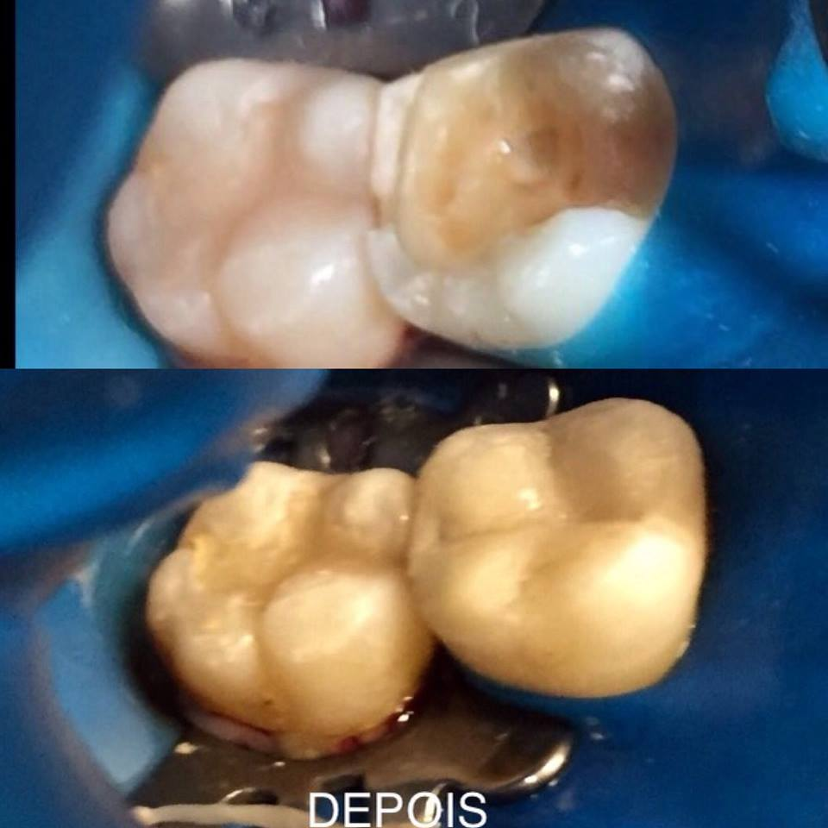
Fotos dos procedimentos realizados no dia 13/06/2017:
Paciente:C.T.P Prontuário:RG048551

Slide 32
20/06/2017
Procedimentos realizados:
Paciente: R.L.F
Prontuário: RG044943
Procedimentos Realizados | Unidade | Quantidade/Pontos
Radiografia Interproximais MD e ME | Região | 2x0,6 = 1,2
Anestesia Tópica, Bloqueio N. Alveolar inferior e N. Lingual | Região | 2x0,4 = 0,8
Isolamento Absoluto nos Dentes 37, 36 e 75, com grampo no 37 | Região | 1x1,0 = 1,0
Remoção de restauração em resina nas faces distal e oclusal dos dentes 36 e 75 | Face | 4x0,8 = 3,2
Condicionamento com ácido fosfórico nos dentes 36 e 75 | Dente | 2x0,4 = 0,8
Aplicação de Sistema Adesivo nos dentes 36 e75 | Dente | 2x0,4 = 0,8
Reparo com resina composta nas faces ocluso distal dos dentes 36 e 75 | Face | 4x1,6= 6,4
Documentação Fotográfica | Paciente | 0,4
PDRS dia 28/07/2017 | - | -
Avaliação | Quantitativa* | Qualitativa**
Operador: Barbara | 14,6 / 15
Auxiliar: Francisaine | 7,3 / 7,5
* A dupla informa a soma de Pontos por procedimento, conforme “Procedimentos em Dentística, Códigos SUS e Pontos” e Sistema Romeu.
** Notas de zero 1,0 para o operador e de zero a 0,5, para o auxiliar, por clínica. As notas serão por concordância entre 2 ou 3 Professores.

Slide 33
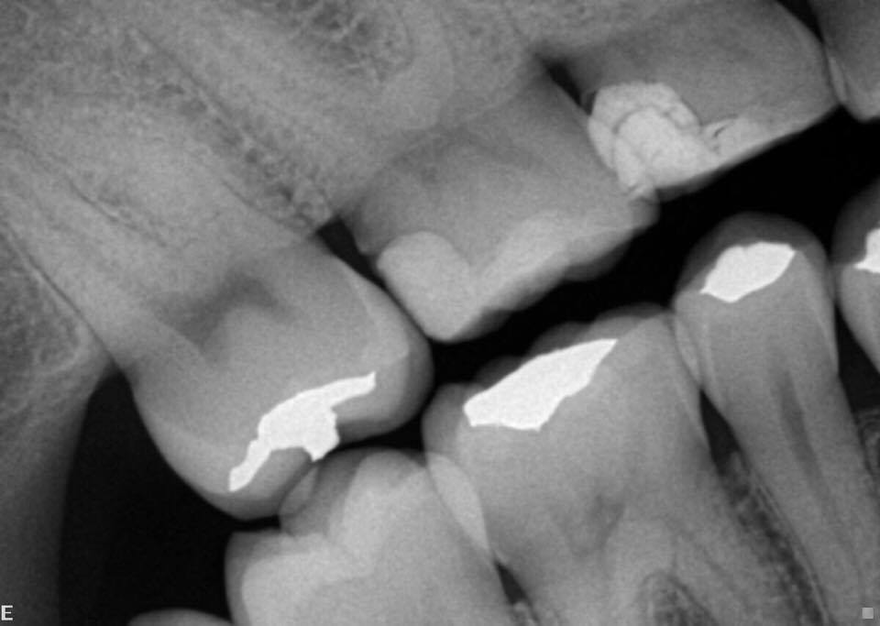
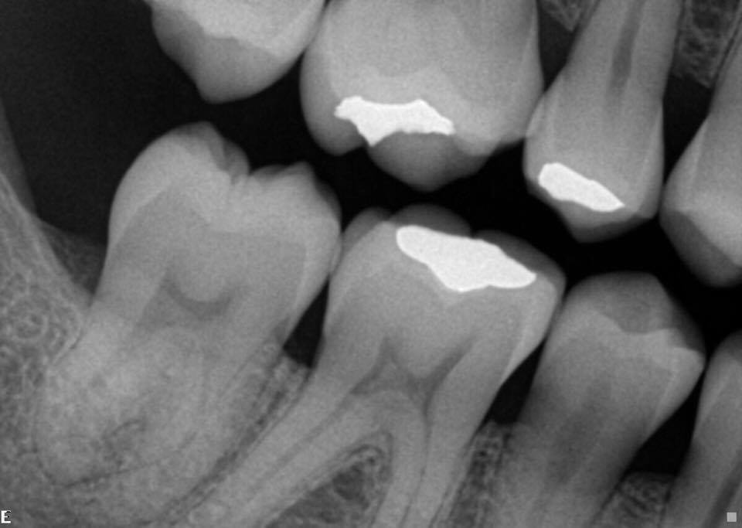
Fotos dos procedimentos realizados no dia 20/06/2017:
Paciente: R.L.F Prontuário: RG04443
Radiografias Interproximais
Radiografia Interproximal ME
Radiografia Interproximal MD

Slide 34
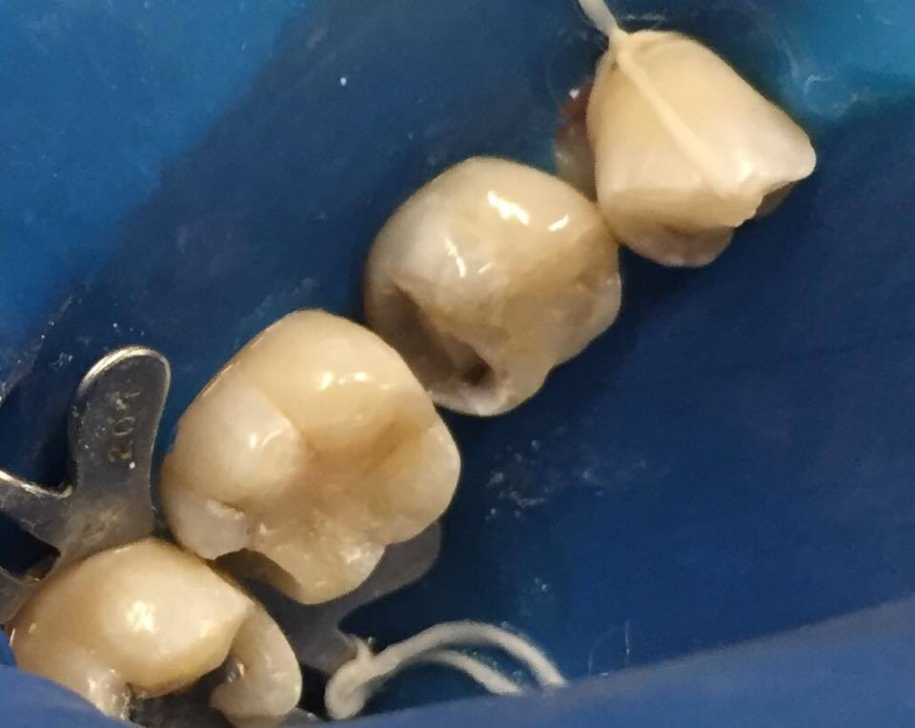
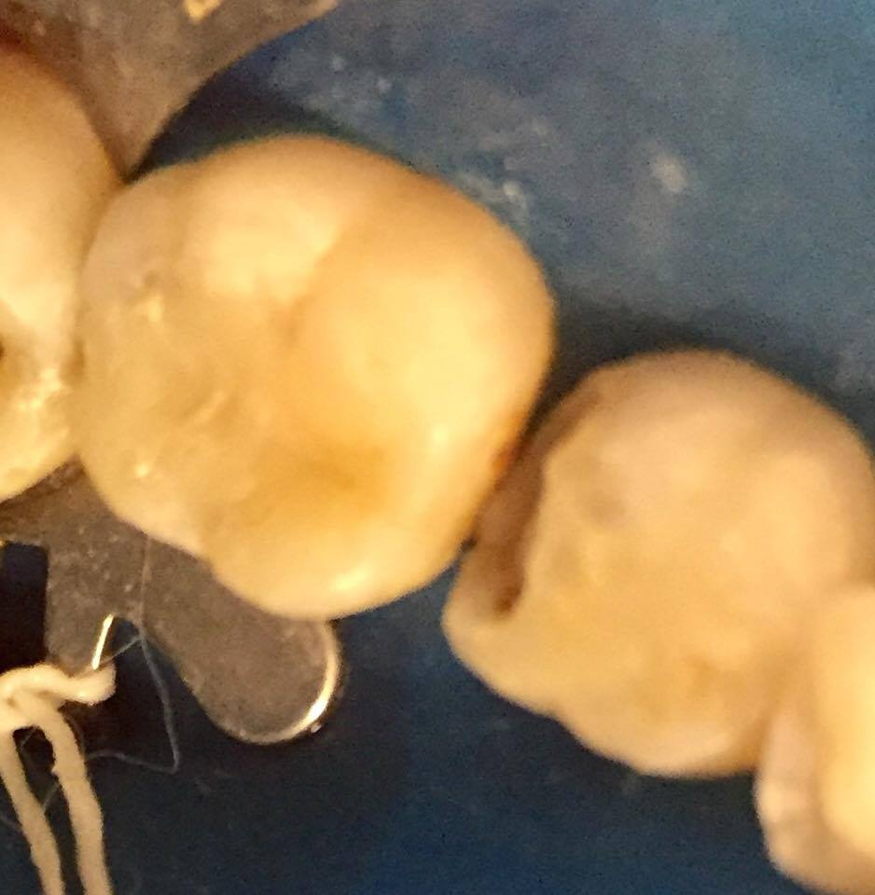
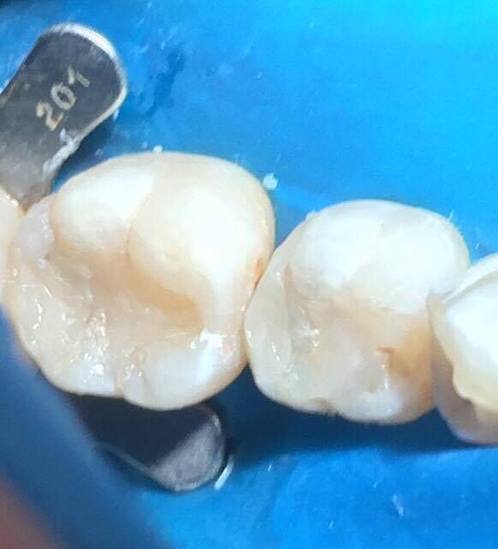
Fotos dos procedimentos realizados no dia 20/06/2017:
Paciente: R.L.F Prontuário: RG044943
Foto Inicial
Foto do Preparo
Foto Final

Slide 35
27/06/2017
Procedimentos realizados:
Paciente: R.L.F
Prontuário: RG044943
PS: Caiu as restaurações do reparo realizado na paciente no dia 20/06, sendo necessário realizar novamente:
Procedimentos Realizados | Unidade | Quantidade/Pontos
Anestesia Tópica, Bloqueio N. Alveolar inferior e N. Lingual | Região | 2x0,4 = 0,8
Isolamento Absoluto nos Dentes 37, 36 e 75, com grampo no 37 | Região | 1x1,0 = 1,0
Remoção de Tecido Cariado no dente 36 (foi possível visualizar a lesão de cárie após o aumento do preparo para que a restauração não caia novamente) | Dente | 1x1,0 = 1,0
Proteção da dentina com cimento ionômero de vidro ketac molar no dente 36. | Dente | 1x1,0 = 1,0
Condicionamento com ácido fosfórico nos dentes 36 e 75 | Dente | 2x0,4 = 0,8
Aplicação de Sistema Adesivo nos dentes 36 e75 | Dente | 2x0,4 = 0,8
Reparo com resina composta nas faces ocluso-disto-lingual do 36 e nas faces ocluso-disto-vestibular do 75 | Face | 6x1,6= 9,6
Documentação Fotográfica | Paciente | 0,4
PDRS dia 28/07/2017 | - | -
Avaliação | Quantitativa* | Qualitativa**
Operador: Barbara | 15,4/ 10,2
Auxiliar: Francisaine | 7,7 / 5,1
* A dupla informa a soma de Pontos por procedimento, conforme “Procedimentos em Dentística, Códigos SUS e Pontos” e Sistema Romeu.
** Notas de zero 1,0 para o operador e de zero a 0,5, para o auxiliar, por clínica. As notas serão por concordância entre 2 ou 3 Professores.
Notes:
DATA ESTAVA ERRADA!

Slide 36
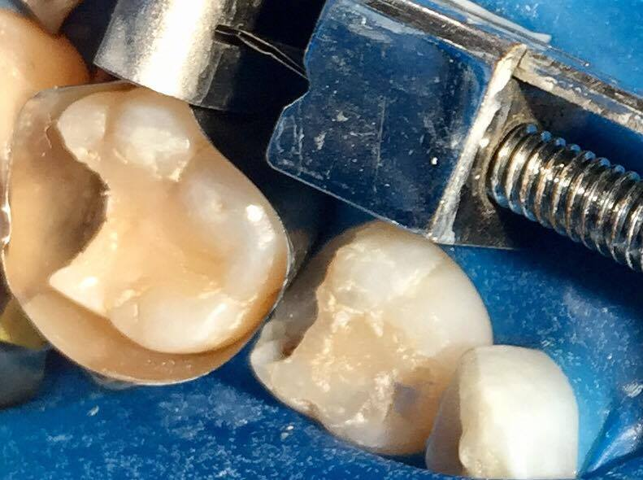
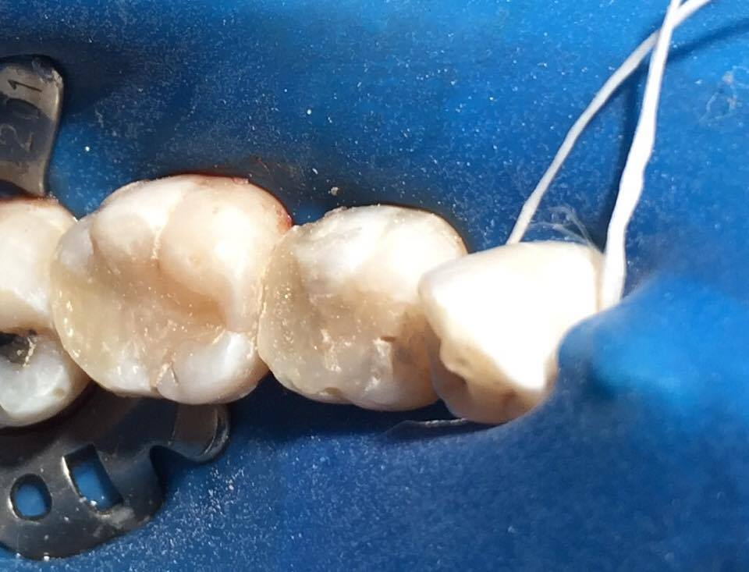
Fotos dos procedimentos realizados no dia 27/06/2017:
Paciente: R.L.F Prontuário: RG044943
Foto Inicial
Foto do Preparo
Foto Final

Slide 37
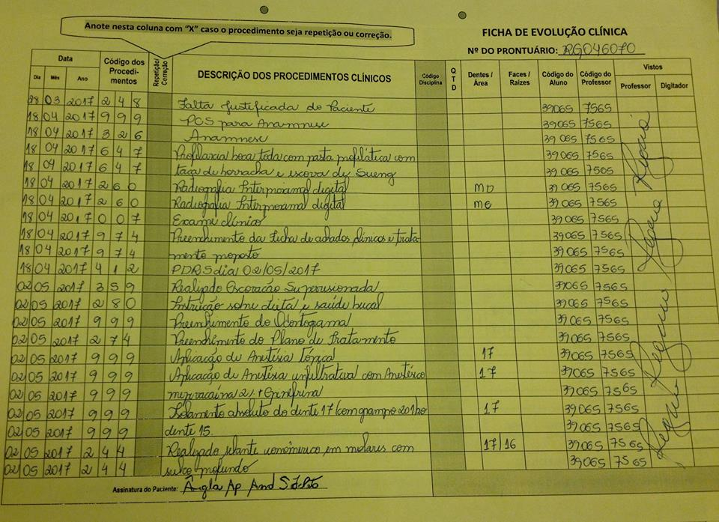
Fotografia das Fichas de Evolução Clínica (cor amarela):
Paciente:C.R.F.O Pontuario:RG046070

Slide 38
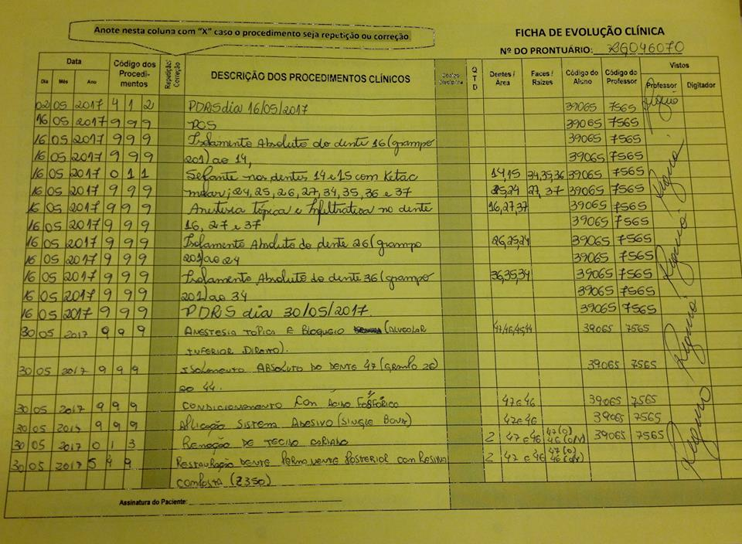
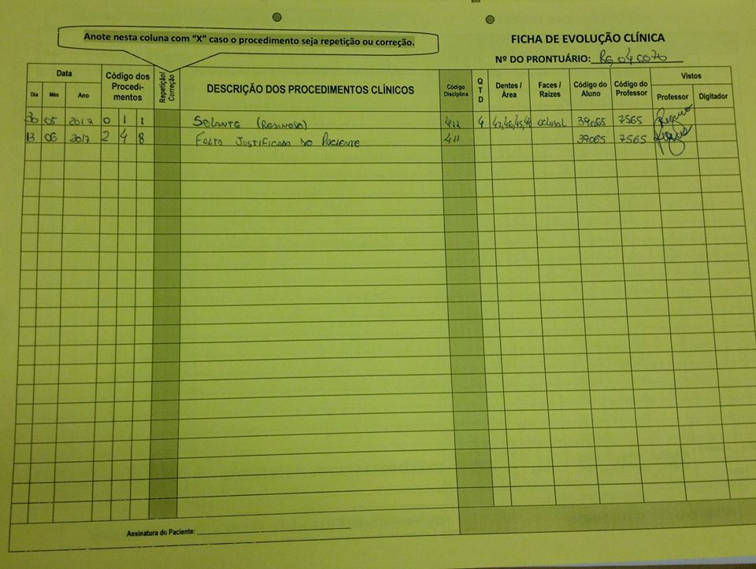
Fotografia das Fichas de Evolução Clínica (cor amarela):
Paciente:C.R.F.O Prontuario:RG046070

Slide 39
Fotografia das Fichas de Evolução Clínica (cor amarela)
Paciente:C.T.P Prontuário:RG048551

Slide 40
Fotografia das Fichas de Evolução Clínica (cor amarela):
Paciente: R.G.V.S
Prontuário: RG045705

Slide 41
Fotografia das Fichas de Evolução Clínica (cor amarela):
Paciente: R.G.V.S
Prontuário: RG045705

Slide 42
Fotografia das Fichas de Evolução Clínica (cor amarela):
Paciente: R.L.F
Prontuário: RG044943

Slide 43
Fotografia das Fichas de Evolução Clínica (cor amarela):
Paciente: R.L.F
Prontuário: RG044943

